Slide 1
-MAK/ MEK ÜZERE
Okutman: Esra YERLİKAYA
Ders Anlatım Slaytları Ödevleri

Slide 2

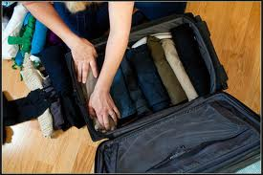
-MEk üzere
Elif eşyalarını toplamak üzere odasına gitti.

Slide 3
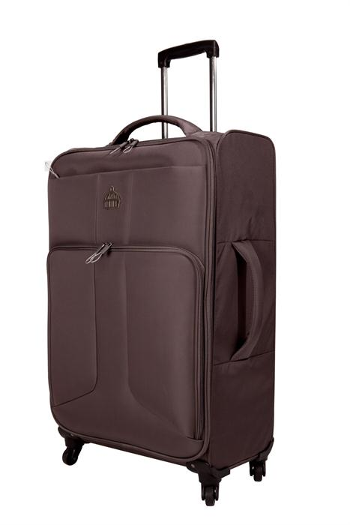
-MEk üzere
Annesinin hediye ettiği kırmızı kazağı da giyinmek üzere bavuluna yerleştirdi.

Slide 4
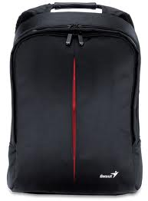

-MEk üzere
Okumak üzere kitaplarını çantasına koydu.

Slide 5
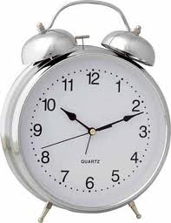
-MEk üzere
Sabah erken kalkmak üzere saatini ayarladı.

Slide 6
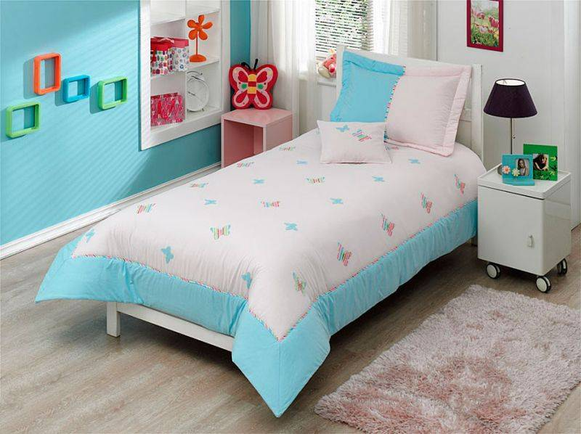
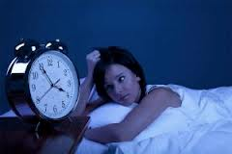
MEk üzere
Uyumak üzere yatağına doğru gitti. Yatağında döndü durdu. Uyuyamadı.

Slide 7
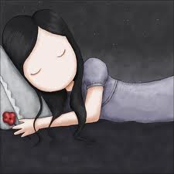
-MEk üzere
Gece boyunca uyuyamamıştı. Elif mutluydu ve heyecanlıydı.Uyuduğunda sabah olmak üzereydi.

Slide 8
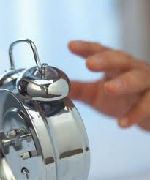
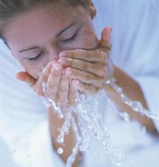
-MEk üzere
Saatin sesiyle uyandı. Sabah olmuştu. Yüzünü yıkamak üzere banyoya gitti.

Slide 9
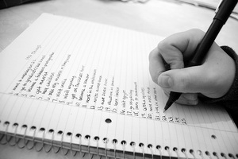
-MEk üzere
Birşey unutmaması gerekiyordu. Kontrol etmek üzere listeyi eline aldı.

Slide 10
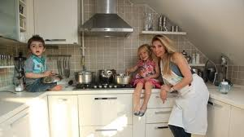
-MEk üzere
Listeyi kontrol etti. Hiçbir eksik yoktu. Annesi “ Acele etmelisin. Vaktin dolmak üzere” diye seslendi.

Slide 11
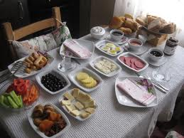
-MEk üzere
Elif kahvaltı yapmak üzere mutfağa doğru gitti.

Slide 12
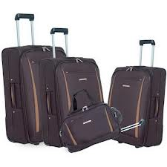
-MEk üzere
Eşyalarını aşağı indirmek üzere kapının önüne çıkardı.

Slide 13
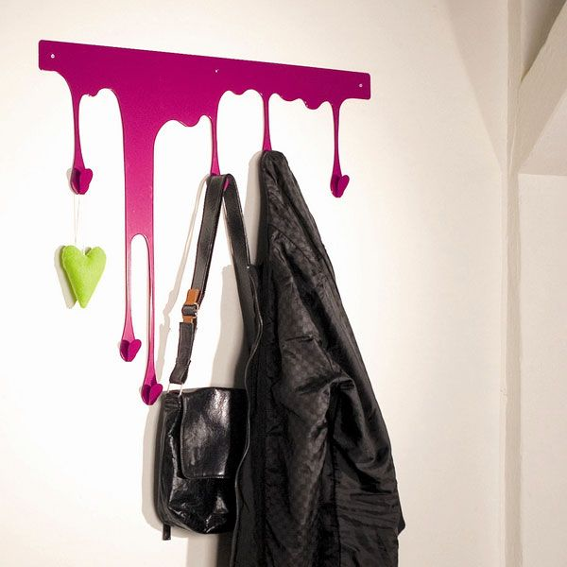
-MEk üzere
Elif evine son bir kez dönüp baktı. Giyinmek üzere askıdan montunu aldı.

Slide 14
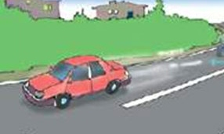
-MEk üzere
Tren istasyonuna gitmek üzere yola çıktılar.

Slide 15
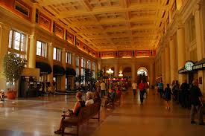
-MEk üzere
Tren istasyonuna gelmişlerdi. Elif’in bineceği tren kalkmak üzereydi.

Slide 16
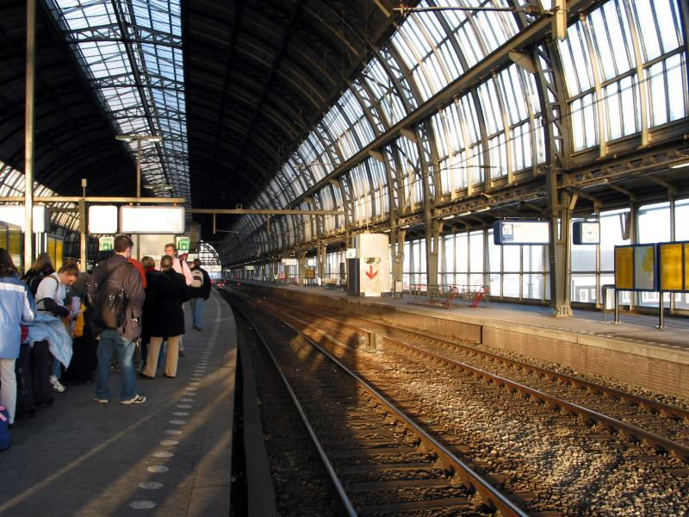
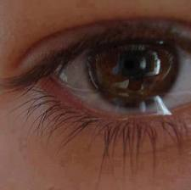
-MEk üzere
Elif ailesinden ayrılacağı için hüzünlüydü. Gözlerinden yaşlar akmak üzereydi.

Slide 17
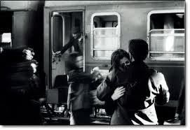
-MEk üzere
Vedalaşmak üzere ailesine doğru yürüdü. Onlarla vedalaştı.

Slide 18
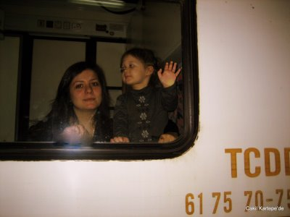
-Mek üzere
Hemen trene bindi. Ailesine el sallamak üzere camın önüne geçti.

Slide 19
-MEk üzere
Tren hareket etti. Başka bir şehre gitmek üzere olan Elif’in yolculuğu başladı.

Slide 20
-MEk üzere
Fiil+ mAk/mEk üzere
Gel+mek üzere
Kal+mak üzere
Okula gitmek üzere evden çıktı.

